Slide 1
LA DIRECCIÓN DE ARCHIVO E HISTORIA
IGLESIA METODISTA
DE MÉXICO, A .R.

Slide 2
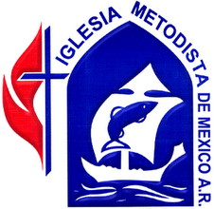
El Archivo Histórico de la IMMAR es uno de los más completos e importantes del protestantismo mexicano
Diversos investigadores e historiadores tanto nacionales como extranjeros han utilizado los materiales que se encuentran en el archivo. Prueba de ello son los numerosos libros de investigadores como Jean-Pierre Bastian (U. de Perpignan, Francia), Rubén Ruíz Guerra, (UNAM), Ma. Eugenia Fuentes Bazan, (INAH), entre otros muchos, así como estudiantes, periodistas y hermanos de otras denominaciones

Slide 3
La Dirección de Archivo e Historia en la legislación eclesiástica
1974: se menciona un secretario de Archivo e Historia
1982: se hace referencia a un director de Archivo, Estadística e Historia
1986: queda establecida la normativa para una Dirección de Archivo e Historia

Slide 4
La biblioteca en la Dirección de Archivo e Historia
1986: integración tácita al Archivo histórico del metodismo mexicano
Década de 1990: se identifica como Biblioteca Metodista de México
2007: adquiere el nombre oficial de Biblioteca Nacional Metodista

Slide 5
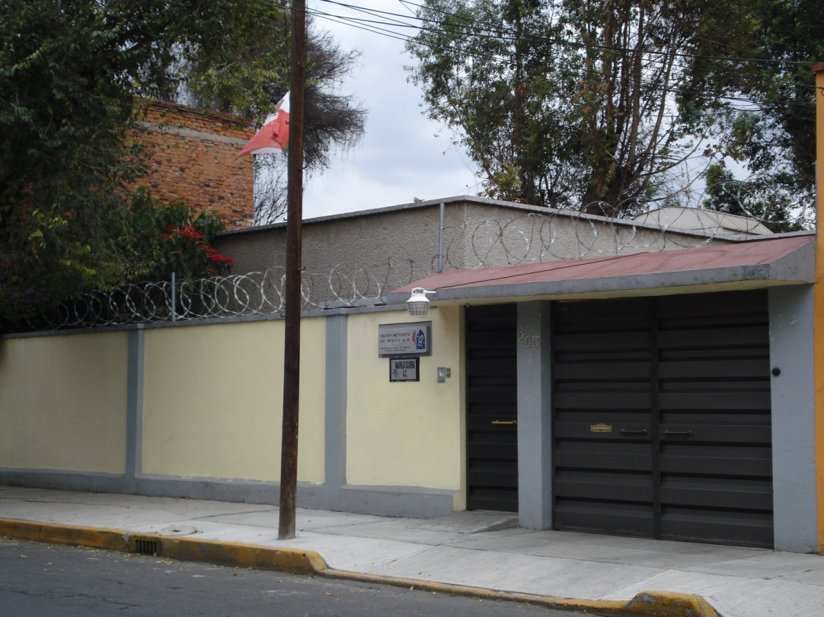
La sede actual de la Dirección de Archivo e Historia
Edificio que comparte la oficina episcopal de la Conferencia de México y la representación nacional de la IMMAR.
Miravalle 209.
Col.Albert. Deleg.Benito
Juárez. Méx.DF. Cp.03560

Slide 6
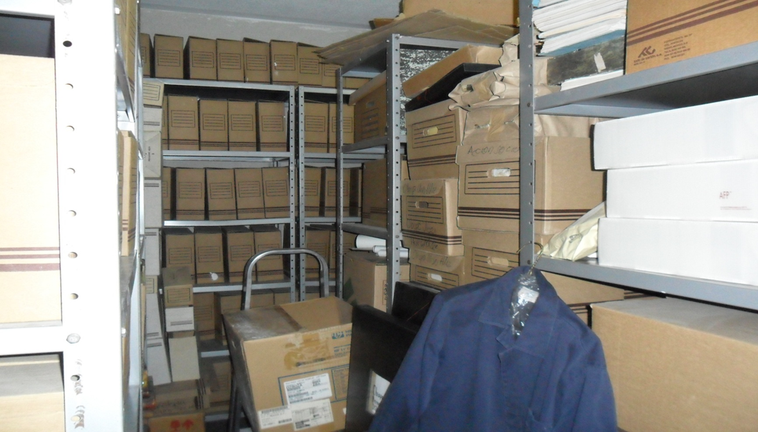
LO QUE TENEMOS
UN GRAN ACREVO
UN GRAN ACERVO

Slide 7
Una gran herencia histórica
La Fototeca, conserva fotografías importantes, por lo menos desde 1895. Son impresiones fotográficas con técnica de plata/gelatina, albuminas, gelatina de autoimpresión, y hay firmas de fotógrafos importantes como: Emilio Lange, Hnos. Schlattman, Romualdo García, C.B. Waite, etc.

Slide 8
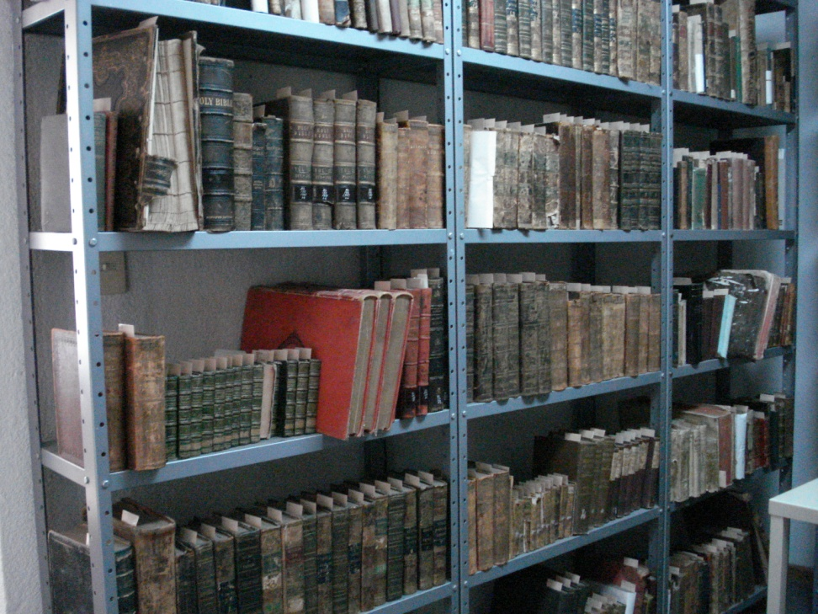
Origen del acervo
Se integra de documentos, libros y diversos materiales elaborados o donados por: Pastores y misioneros
Escuelas metodistas
Centro Evangélico Unido
Donaciones diversas

Slide 9
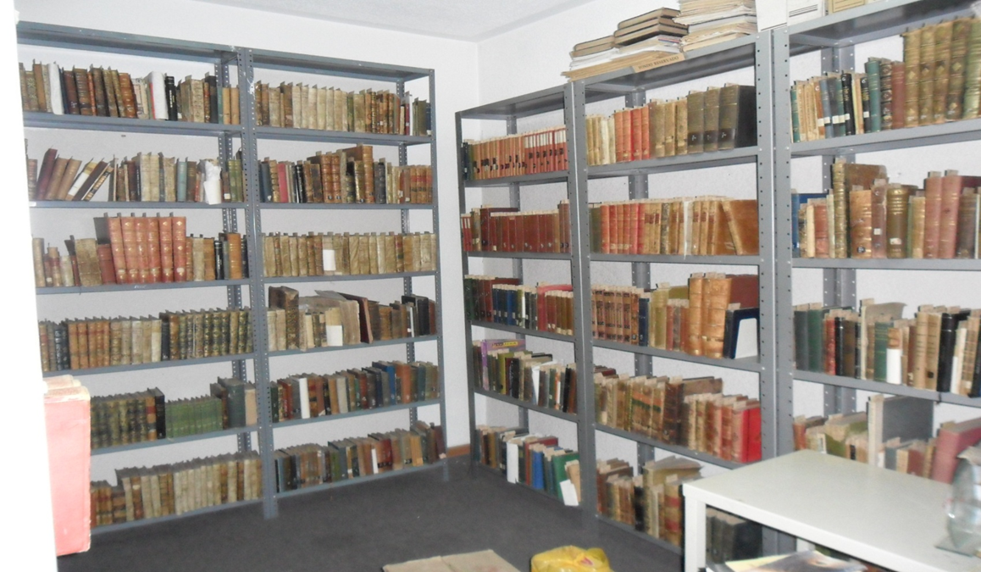
Colecciones especiales
Se guarda la vida y la historia de una de las iglesias evangélica-protestante, más influyente en el México contemporáneo, como es la metodista.

Slide 10
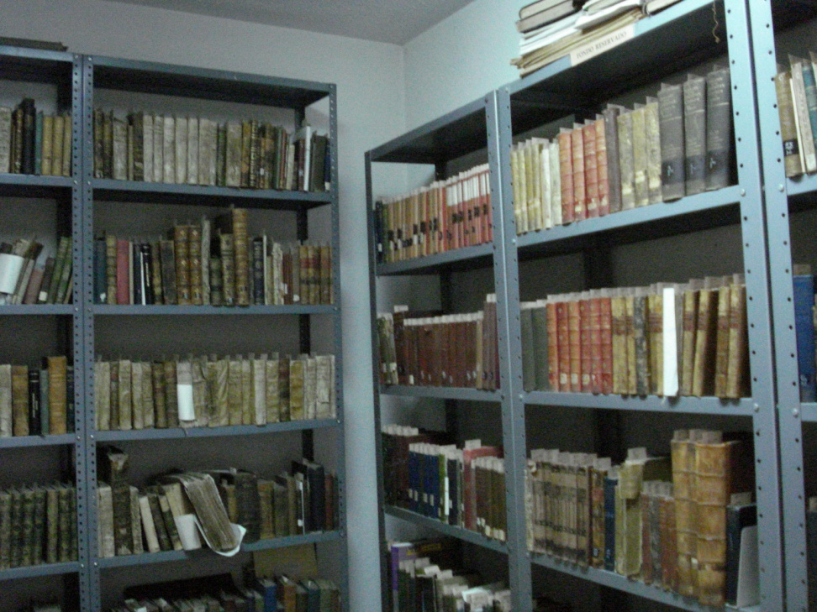

Se tiene una biblioteca con libros del siglo XVIII
El proyecto de digitalización permitirá, además recatalogar los materiales.
Se tiene planeado escanear planos, mapas, fondo hemerográfico y fotográfico, así como carteles, boletines e himnarios.

Slide 11
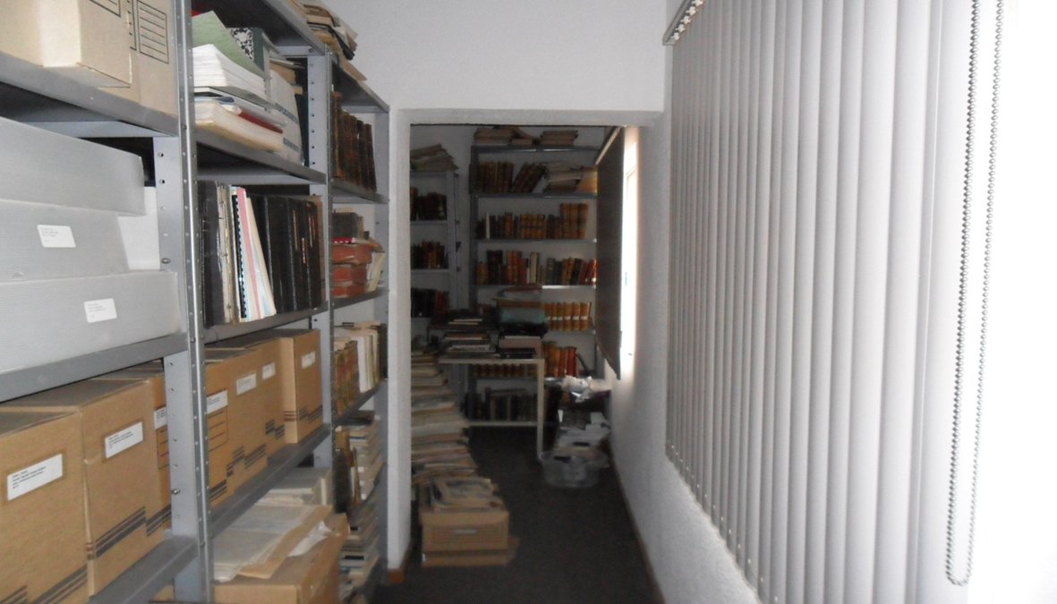
Las cartas manuscritas de misioneros y superintendentes, como John W. Butler, Levi Salmans, Dress, entre otras se conservan del siglo XIX.

Slide 12
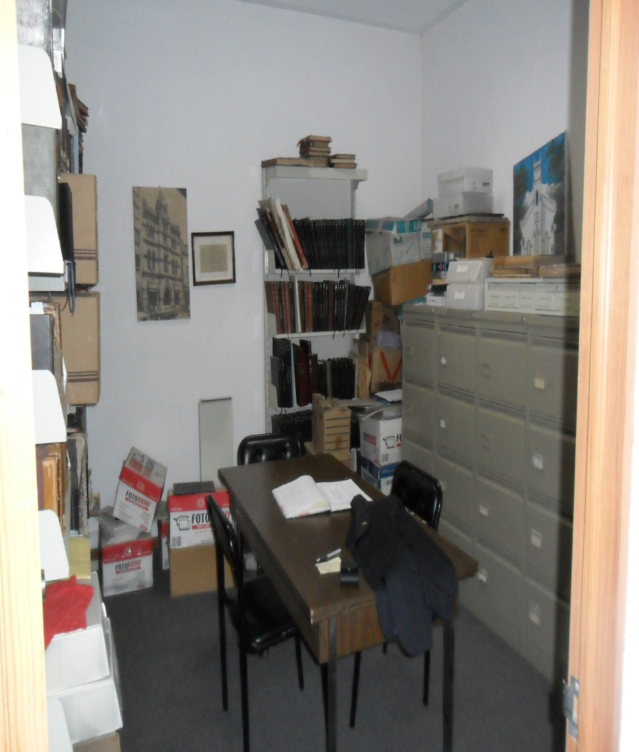
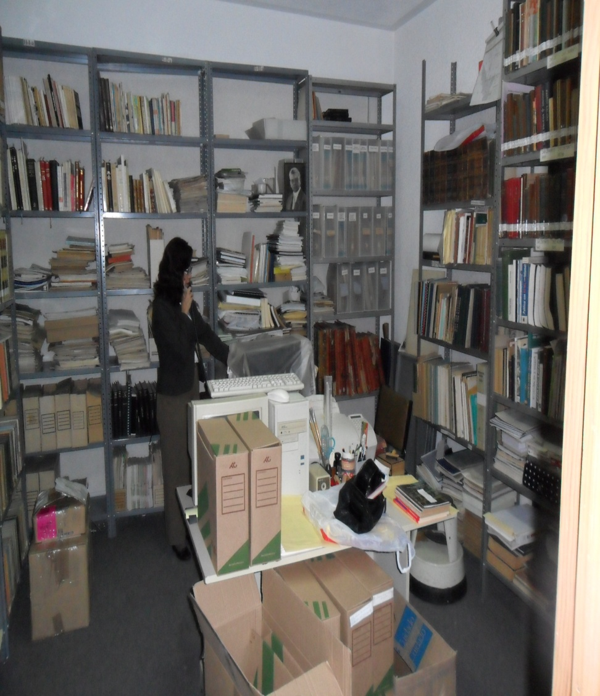
Sala de consulta y oficina dirección

Slide 13
Una memoria histórica que requiere cuidado
Las necesidades actuales de la Dirección de Archivo e Historia:
1) Un espacio adecuado
2) Mejor sistema de control
3) Preservar en óptimas condiciones el material
¿Qué pasos se han dado?
Proyecto de remodelación en Sadi Carnot, Col. San Rafael (junto UVM).
Convenio con la UMAD para digitalizar , catalogar, el acervo
Asesoría y presupuesto para restaurar y limpiar
materiales dañados.

Slide 14
Qué estamos solicitando a nuestros hermanos de la Iglesia Metodista de México
Sus oraciones
Apoyo de voluntarios para la digitalización de materiales
Ofrendas de amor
Colaboración para el traslado y mudanza del Archivo a su nueva sede en Sadi Carnot
Mesas y escritorios, libreros y lámparas, archiveros en buen estado.
Damos gracias a Dios porque él moverá corazones dispuestos; de ÉL es la Obra y sea la Gloria y Honra por siempre.

Slide 15
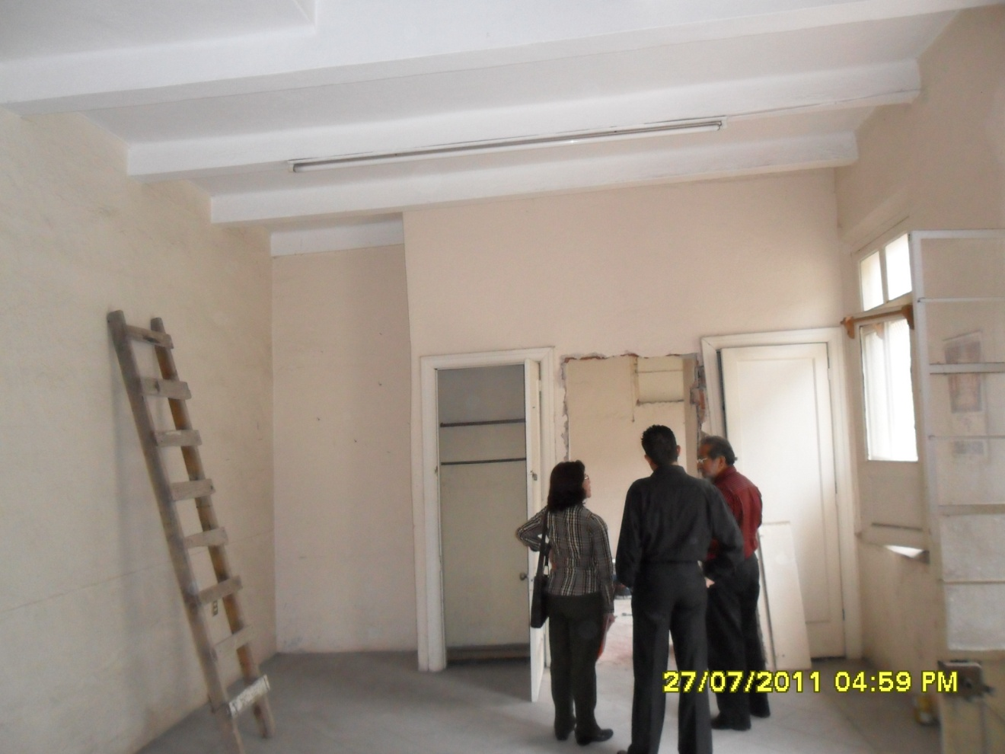
PARA MÁS INFORMACIÓN CONTACTA: Dirección de Archivo e Historia, Hermana Lilia Palos de Ortega
educrispalos@yahoo.com.mx
TEL. 55-39-36-74
Un aspecto de las obras.
En reunión con responsable del proyecto de remodelación, hermano Arq. David Tecoatl.
Espacio que ocuparon habitaciones de lo que fue el seminario en Sadi Carnot, nueva sede del Archivo

